Slide 1
Макетирование сверхширокополосной беспроводной сети с одновременной передачей данных и измерением расстояния между её узлами
Милославов Глеб Евгеньевич Московский физико-технический институт (национальный исследовательский университет)
Институт радиотехники и электроники им. В. А. Котельникова (Российская академия наук)
04.04.2024

Slide 2
Вводная часть
Постановка проблемы: Существующие технологии (Wi-Fi, Bluetooth, ZigBee) обладают ограниченной точностью (1–5 м) определения расстояния, что недостаточно для многих приложений.
Актуальность: Сверхширокополосные (СШП, UWB) технологии демонстрируют сантиметровую точность (0.1–0.5 м) и устойчивость к многолучевому распространению сигналов.
Новизна: Использование хаотических СШП радиоимпульсов и метод измерения расстояния по амплитуде сиглана.

Slide 3
Цели и задачи работы
Цель: Создание макета СШП сети, обеспечивающей одновременную передачу данных и высокоточное измерение расстояния между узлами на основе хаотических радиоимпульсов.
Задачи:
Разработать аппаратную платформу для генерации и приема СШП хаотических сигналов.
Реализовать метод измерения мощности сигнала (RSS) с низкой частотой оцифровки.
Провести экспериментальные исследования точности измерения расстояния и позиционирования в реальных условиях.

Slide 4
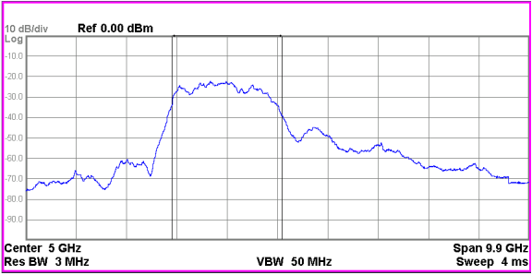
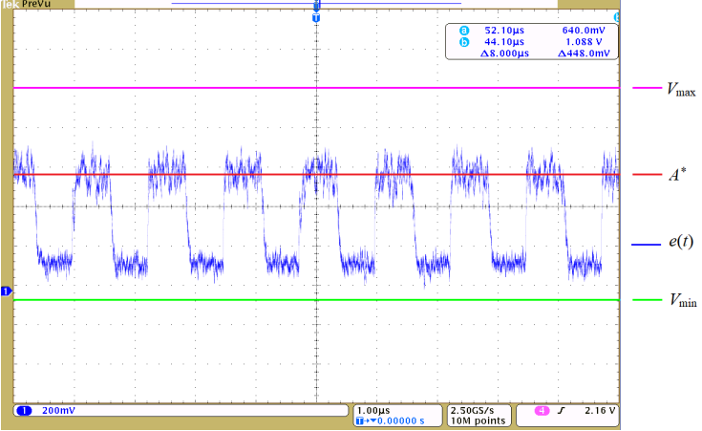
Методы
Генерация хаотических колебаний (3–5 ГГц) с амплитудной модуляцией
Логарифмический детектор мощности и компаратор для оценки огибающей сигнала

Slide 5
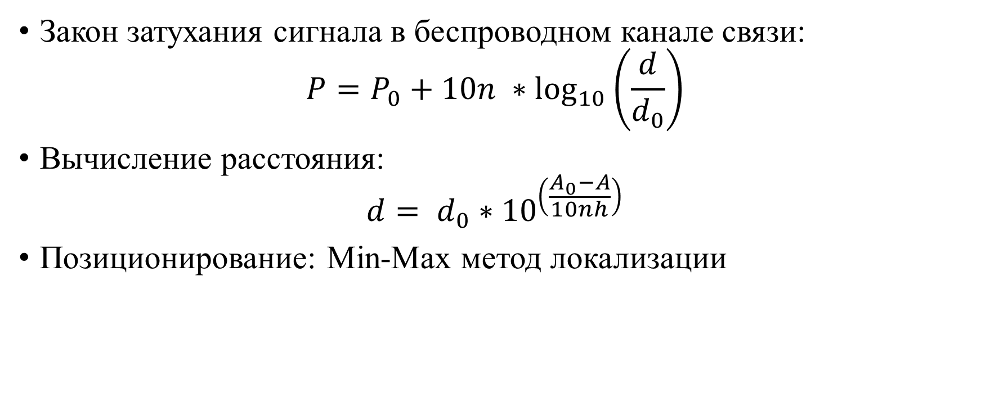
Методы
Закон затухания сигнала в беспроводном канале связи: $P=P_{0}+10n ∗\log_{10}\left(\frac{d}{d_{0}}\right)$
Вычисление расстояния: $d= d_{0}∗{10}^{\left(\frac{A_{0}−A}{10nh}\right)}$
Позиционирование: Min-Max метод локализации

Slide 6
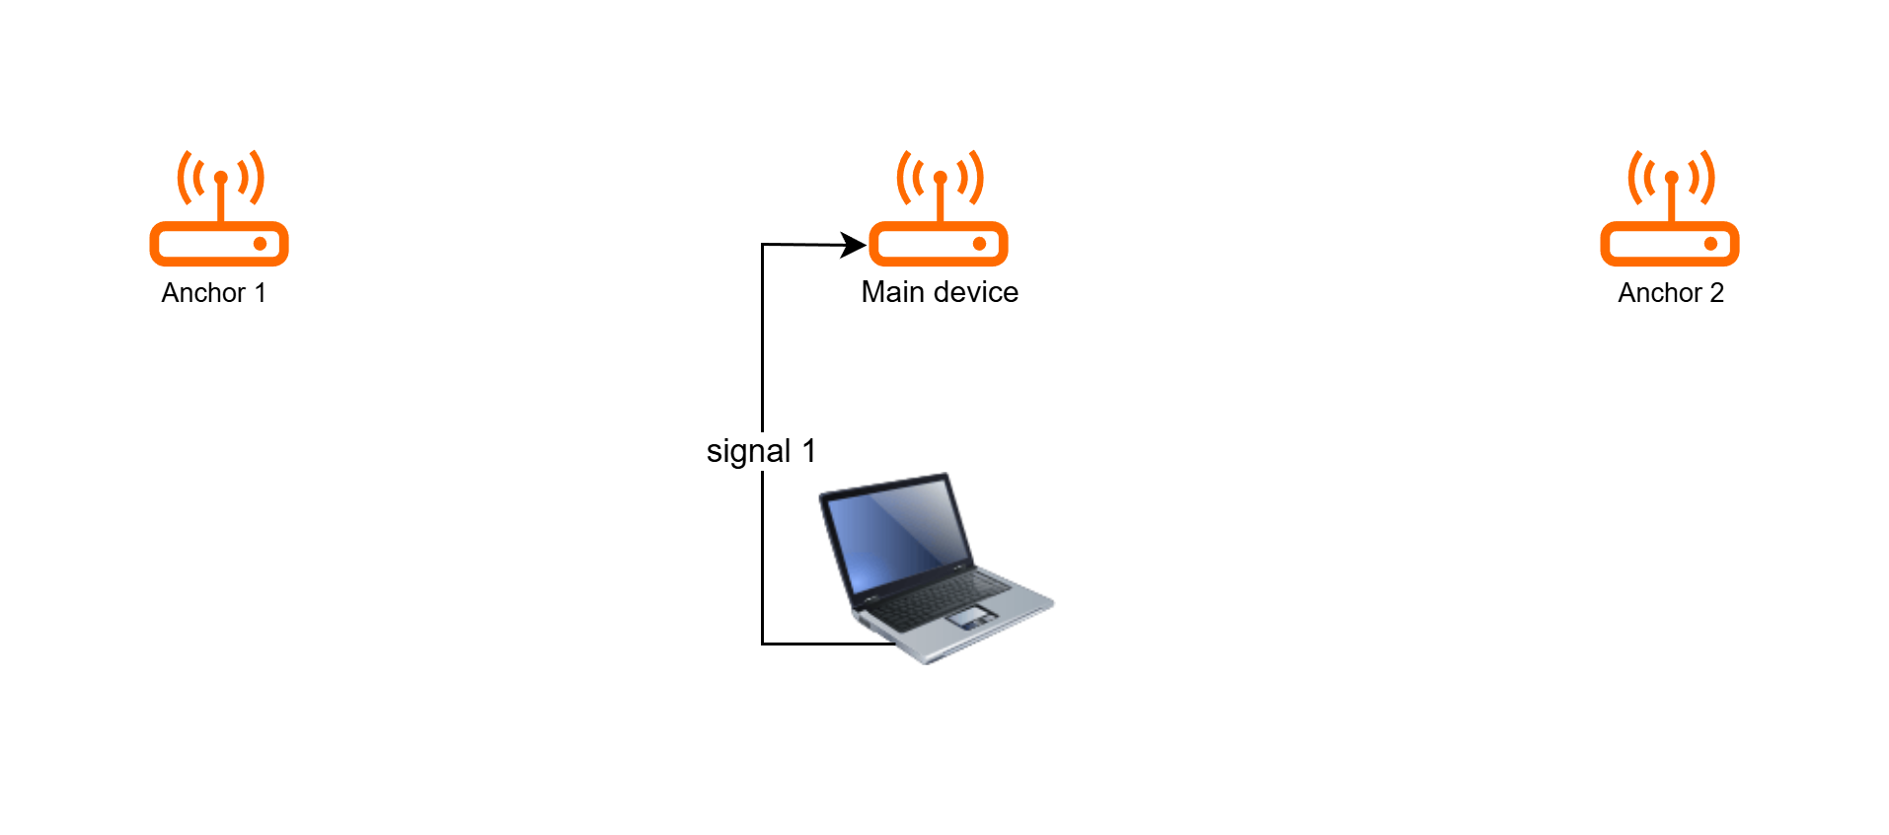
Проведение измерений

Slide 7
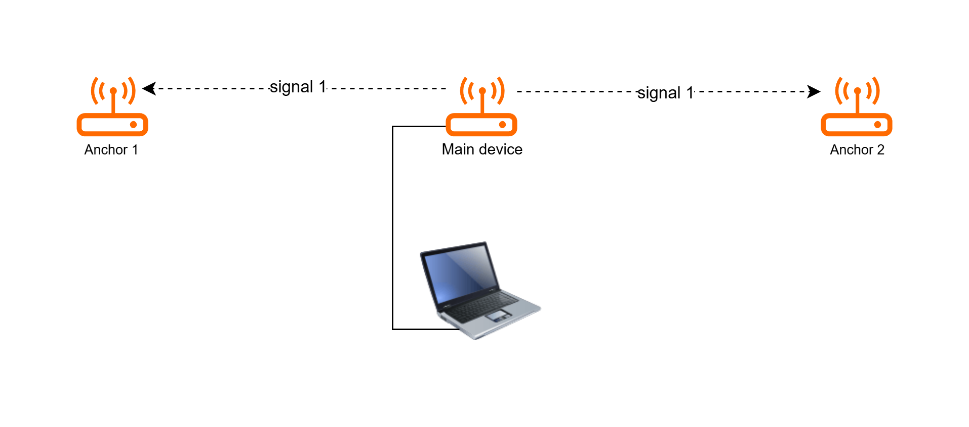
Проведение измерений

Slide 8
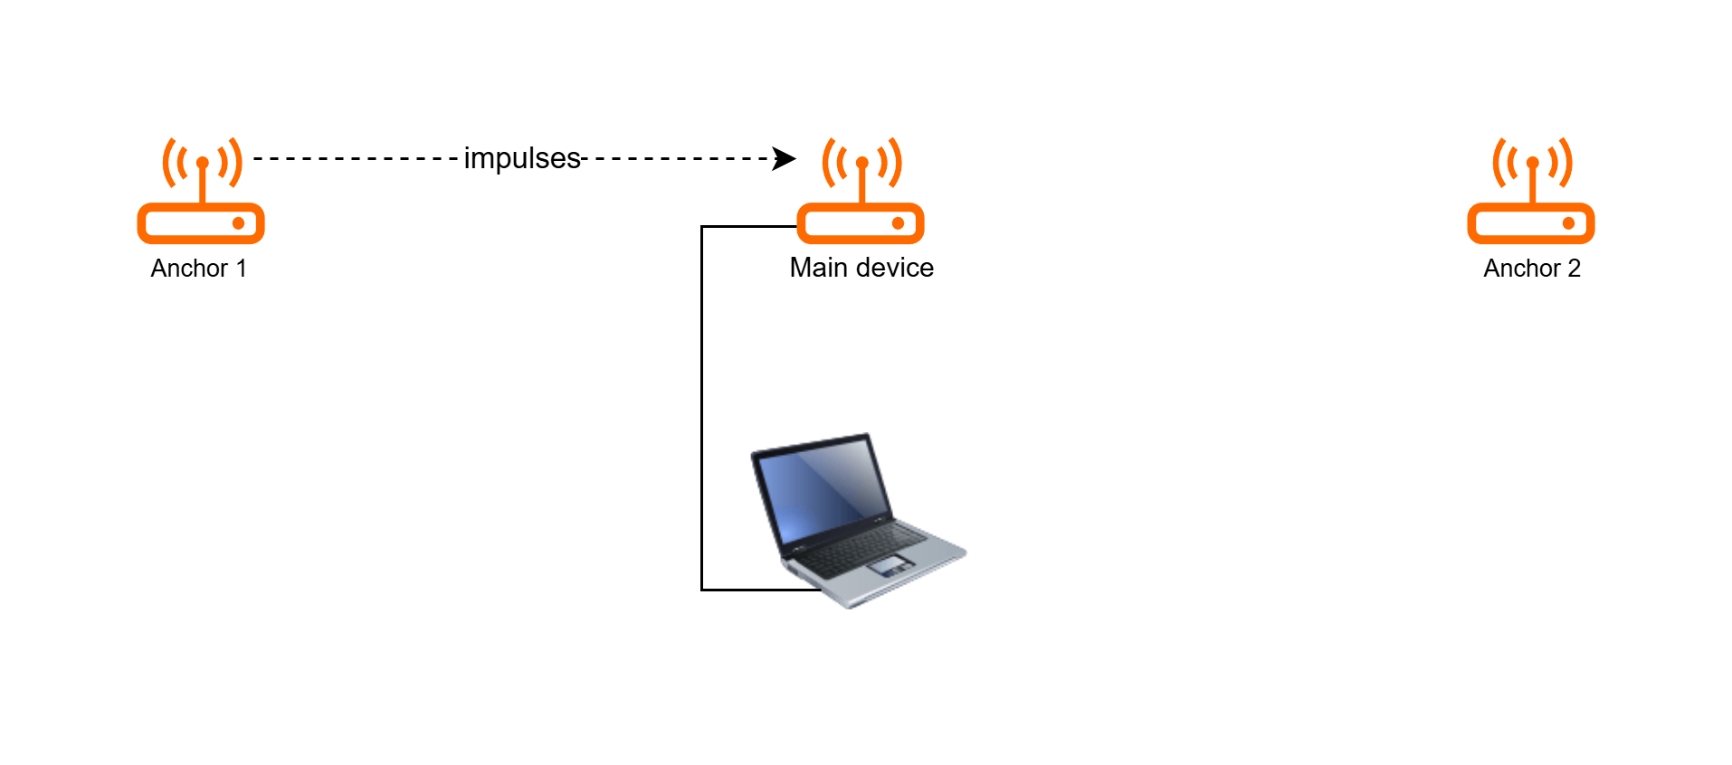
Проведение измерений

Slide 9
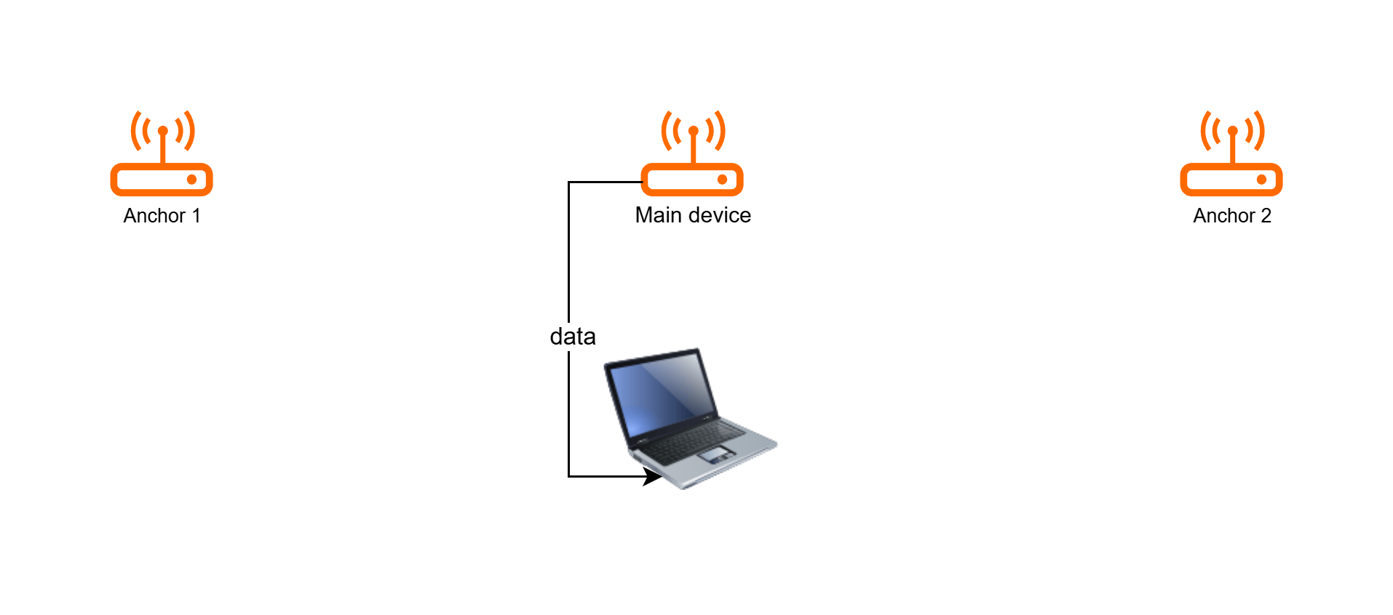
Проведение измерений

Slide 10

Проведение измерений

Slide 11

Проведение измерений

Slide 12
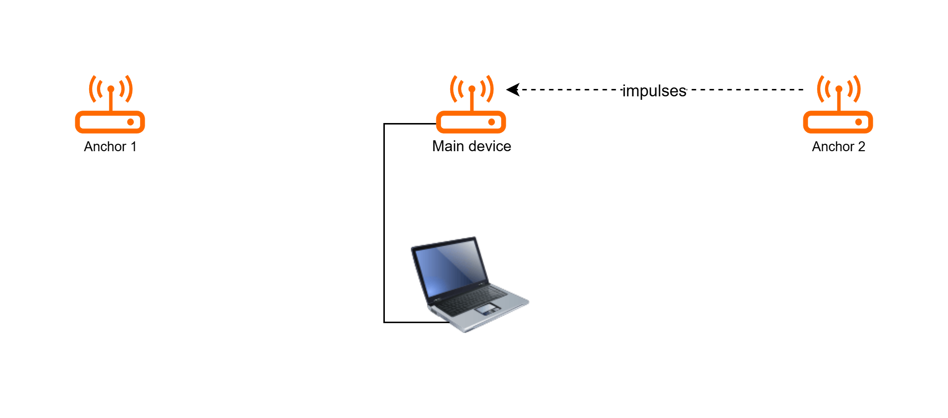
Проведение измерений

Slide 13
Проведение измерений

Slide 14
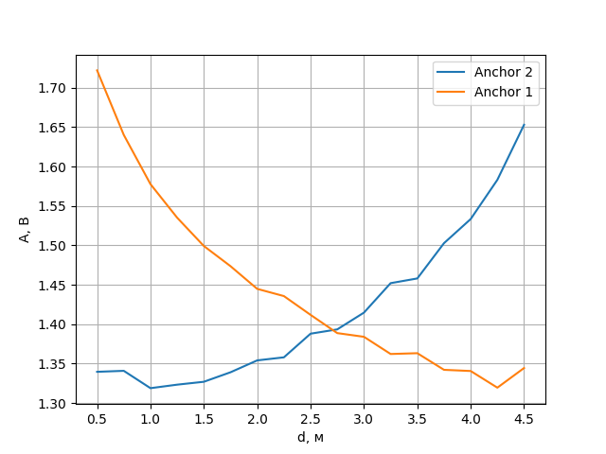
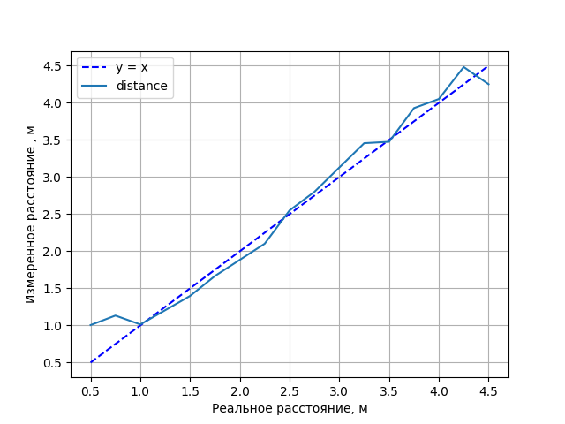
Результаты измерений
Амплитуда сигналов с якорей при изменении положения главного устройства
Результаты обработки сигналов с использованием min-max локалицазии

Slide 15
Результаты измерений
Полученная точность составила ~15см

Slide 16
Заключение
Предложенный подход сочетает высокую точность позиционирования (до 15 см) с технической простотой реализации, что делает его перспективным для IoT-приложений, промышленной автоматизации и умных помещений.
Дальнейшие исследования направлены на подключение большего количества устройств и на использование полноценных методов триангуляции на плоскости

